Slide 2
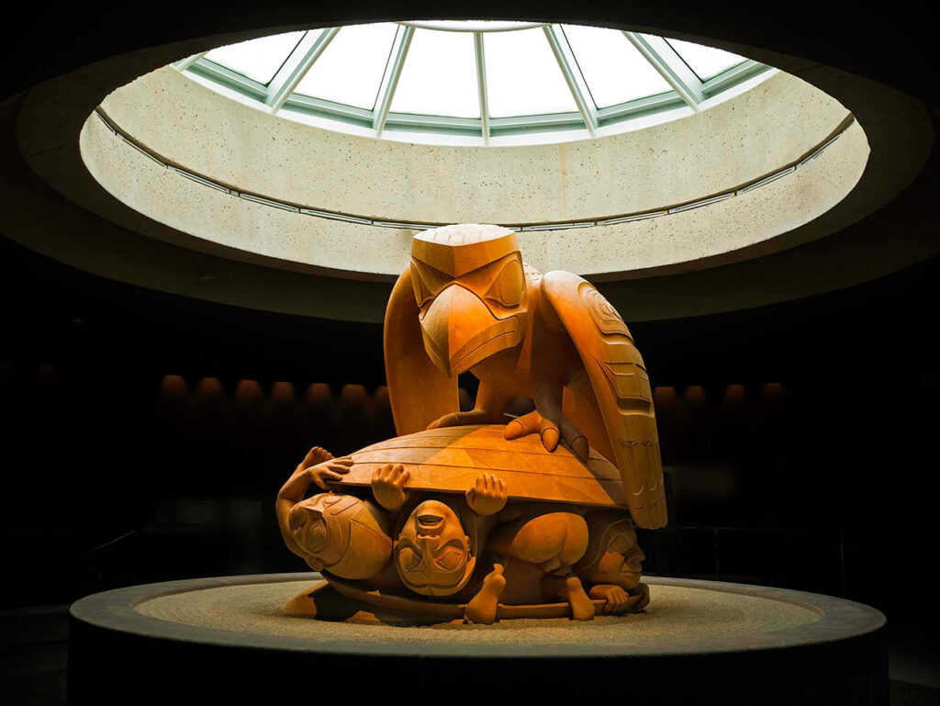
Bill Reid, The Raven and the First Men (Le corbeau et les premiers hommes), 1980. L’une des œuvres à grande échelle les plus emblématiques de Bill Reid représente un récit haïda sur la création de l’humanité.

Slide 3
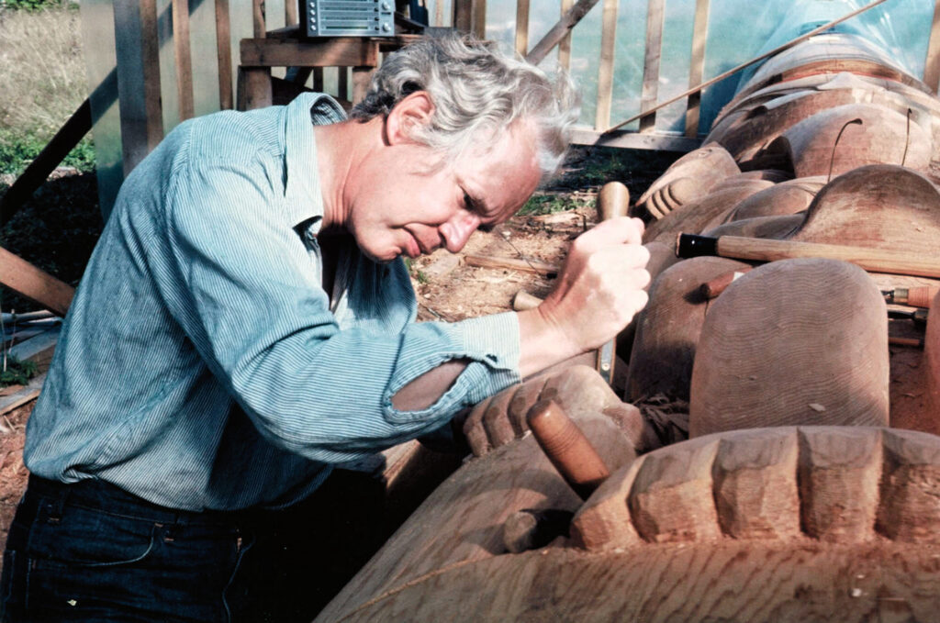
Bill Reid sculptant à Skidegate, 1976.

Slide 4
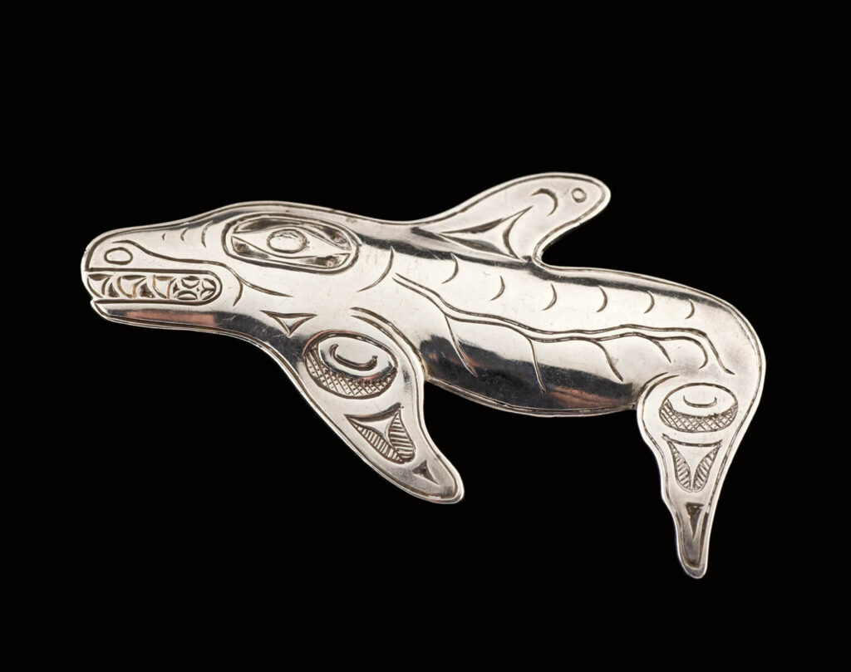
Bill Reid, Killer Whale Brooch (Broche épaulard), v.1952-1953. L’épaulard apparaît dans la plupart des œuvres de Reid, comme dans cette broche en argent délicatement sculptée.

Slide 5
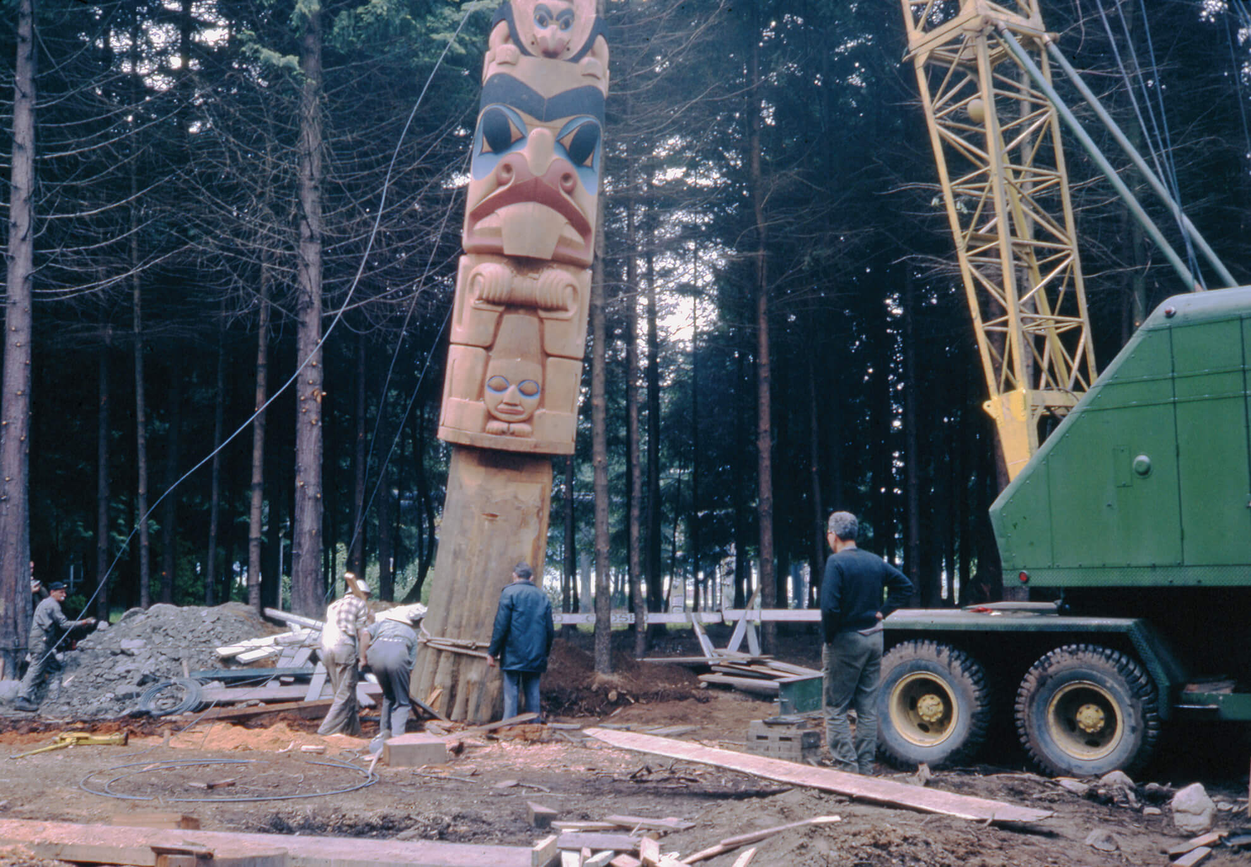
Bill Reid observant l’érection d’un mât totémique dans le Haïda Village (Village haïda) à Totem Park, à l’Université de la Colombie-Britannique, 1962.

Slide 6
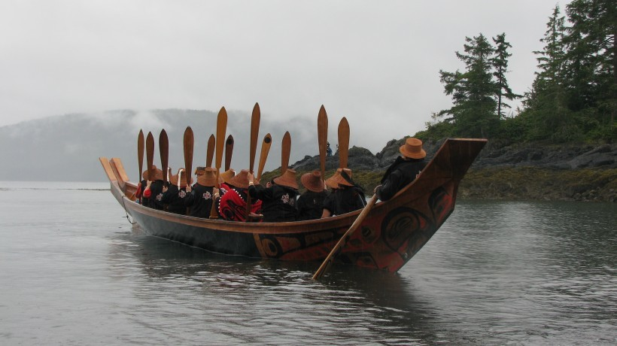
Loo Taas sur l’eau lors de l’ouverture du Haida Heritage Centre at Kay Llnagaay, 2007.

Slide 7
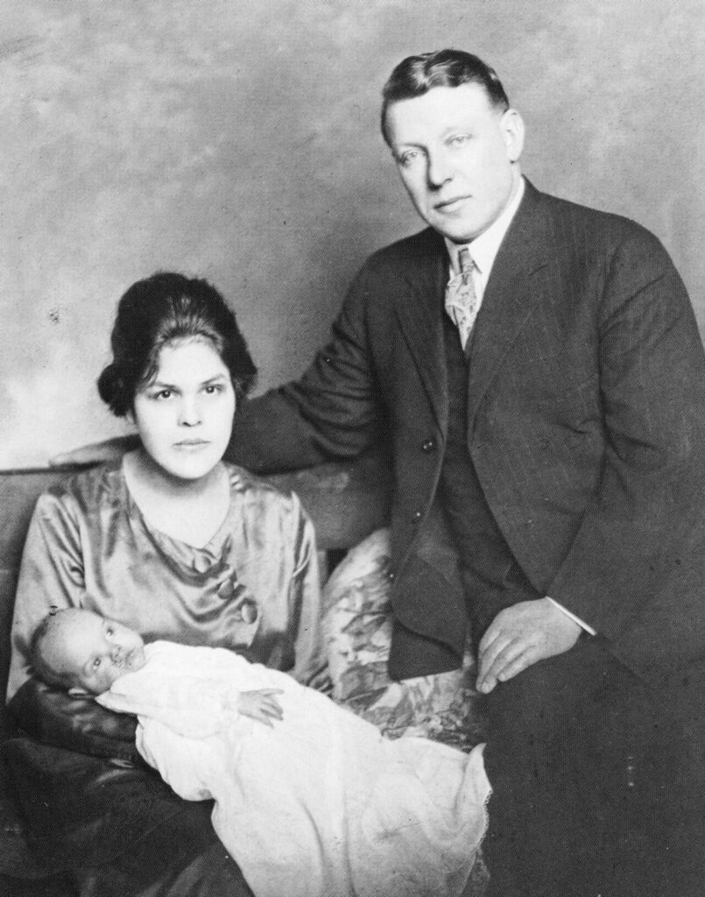
Bill Reid avec sa mère et son père, 1920.

Slide 8
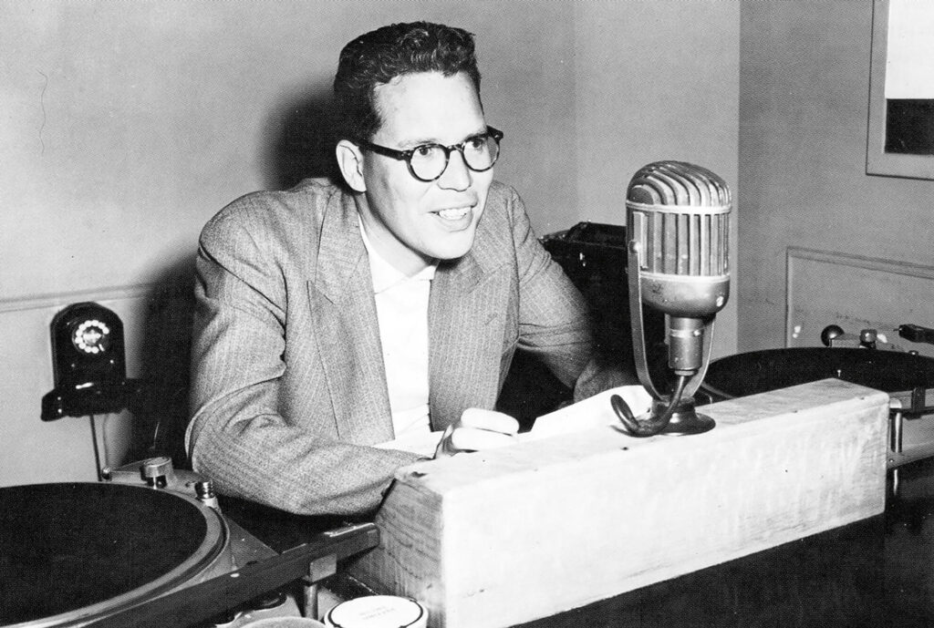
Bill Reid à la CBC, 1950. Reid entreprend des cours d’orfèvrerie alors qu’il travaille comme annonceur radio à la CBC.

Slide 9
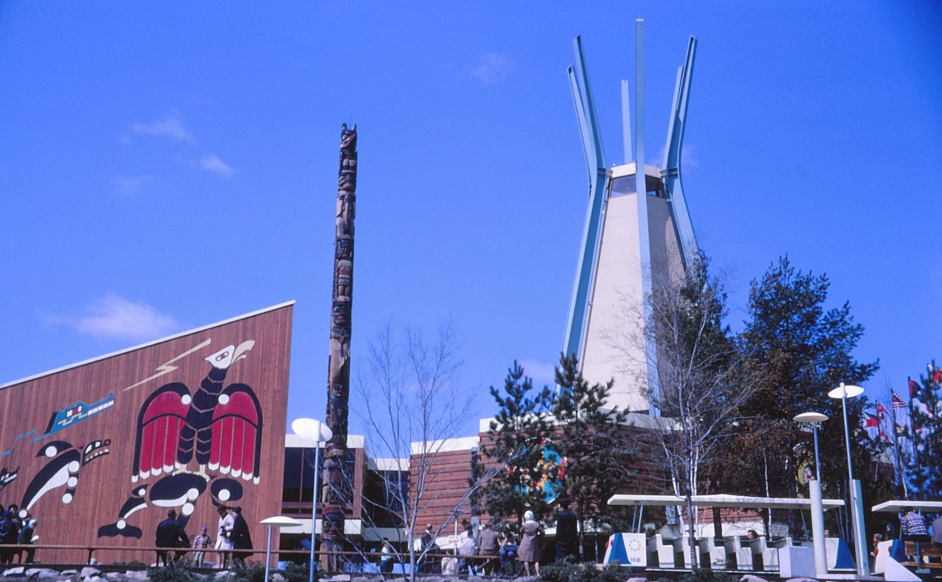
Le pavillon des Indiens à Expo 67, 1967, dont l’extérieur présente un mât totémique kwakiutl sculpté par Tony et Henry Hunt ainsi que des murales peintes par Francis Kagige.

Slide 10
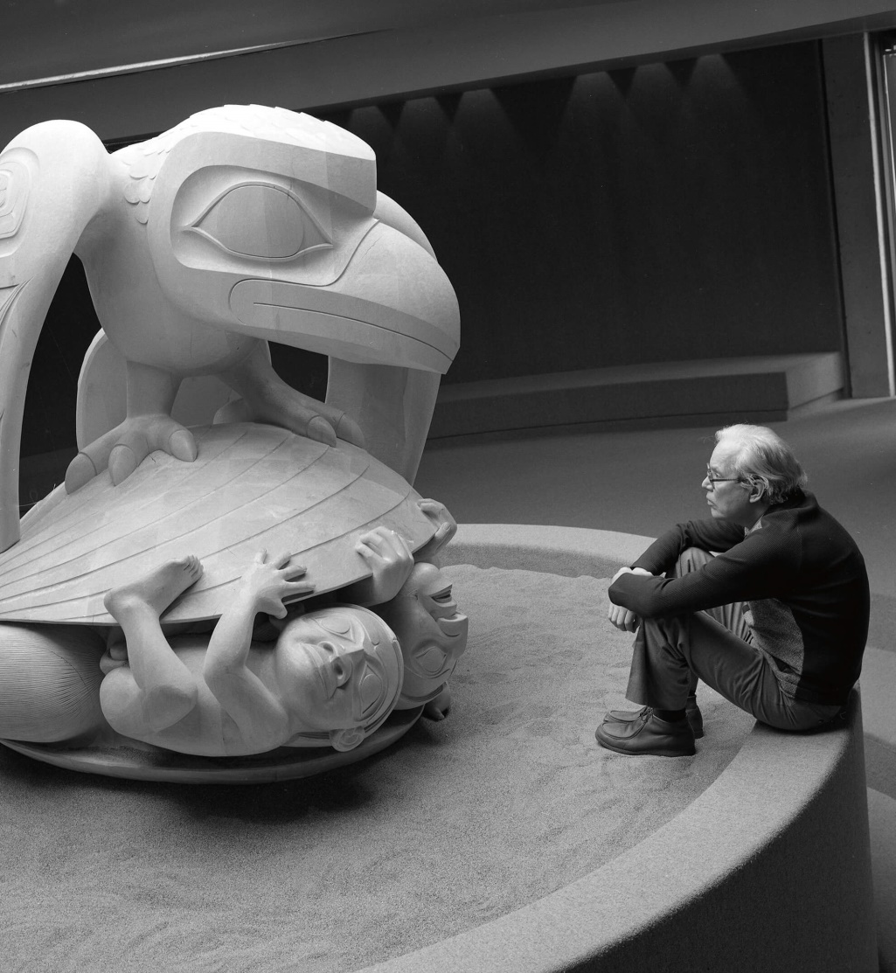
Bill Reid à côté de The Raven and the First Men (Le corbeau et les premiers hommes) au Musée d’anthropologie de l’Université de la Colombie-Britannique, Vancouver, v.1980.

Slide 11
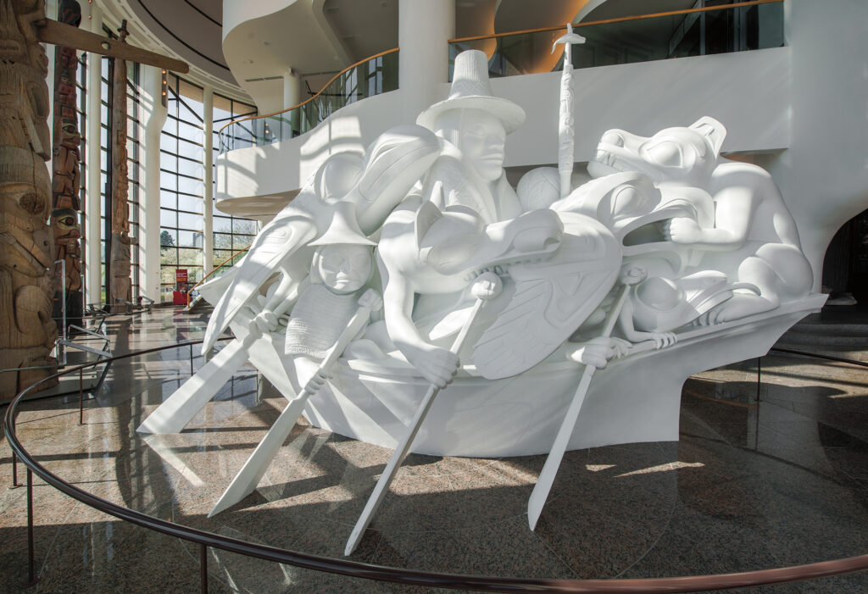
Bill Reid, Spirit of Haida Gwaii (Esprit de Haida Gwaii), 1986. Cette pièce est la sculpture la plus complexe et la mieux connue de Bill Reid.

Slide 12
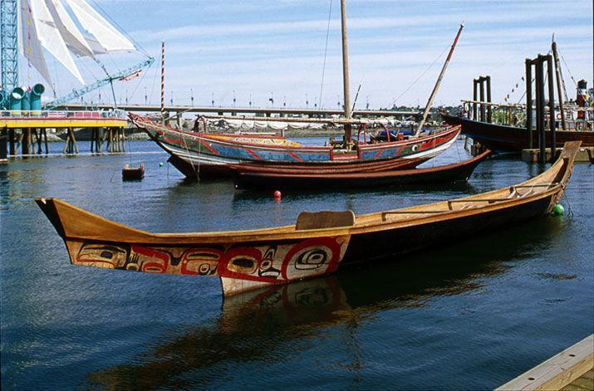
Loo Taas à False Creek, Vancouver, pendant Expo 86, 1986.

Slide 13
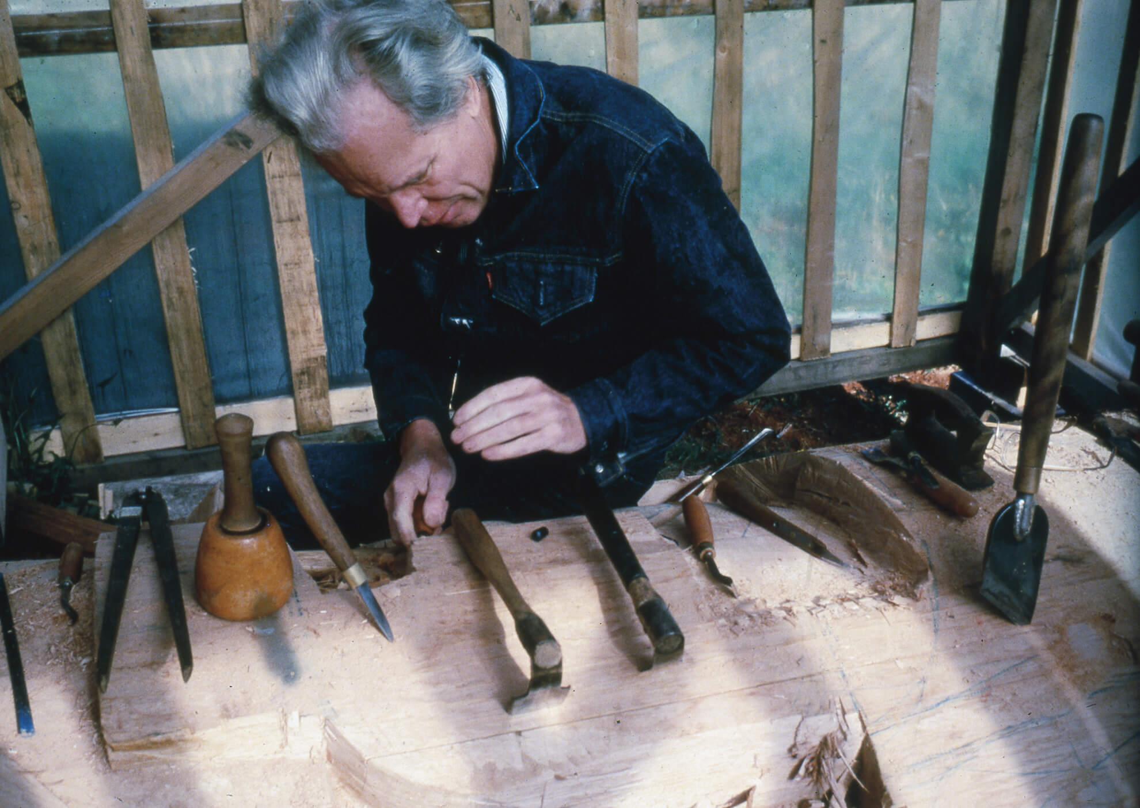
Learning Activity #1
Bill Reid avec ses outils à Skidegate, Colombie-Britannique, 1976.

Slide 14
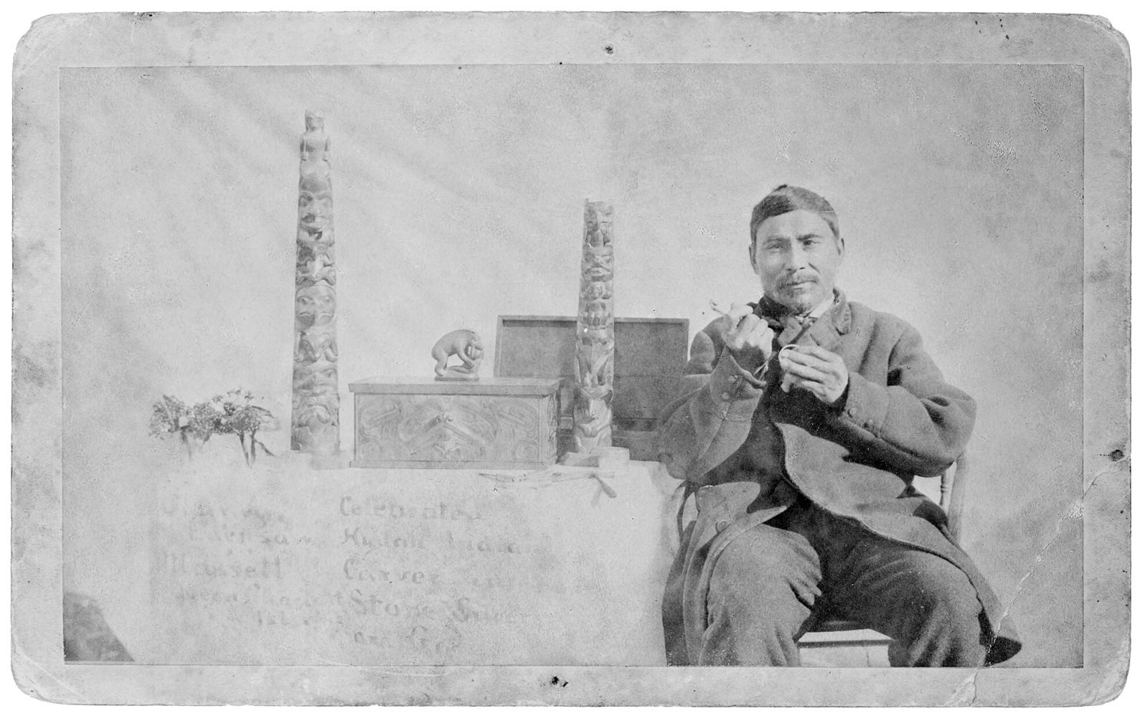
Learning Activity #1
Daxhiigang (Charles Edenshaw) avec ses œuvres à Masset, Colombie-Britannique, v.1890.

Slide 15
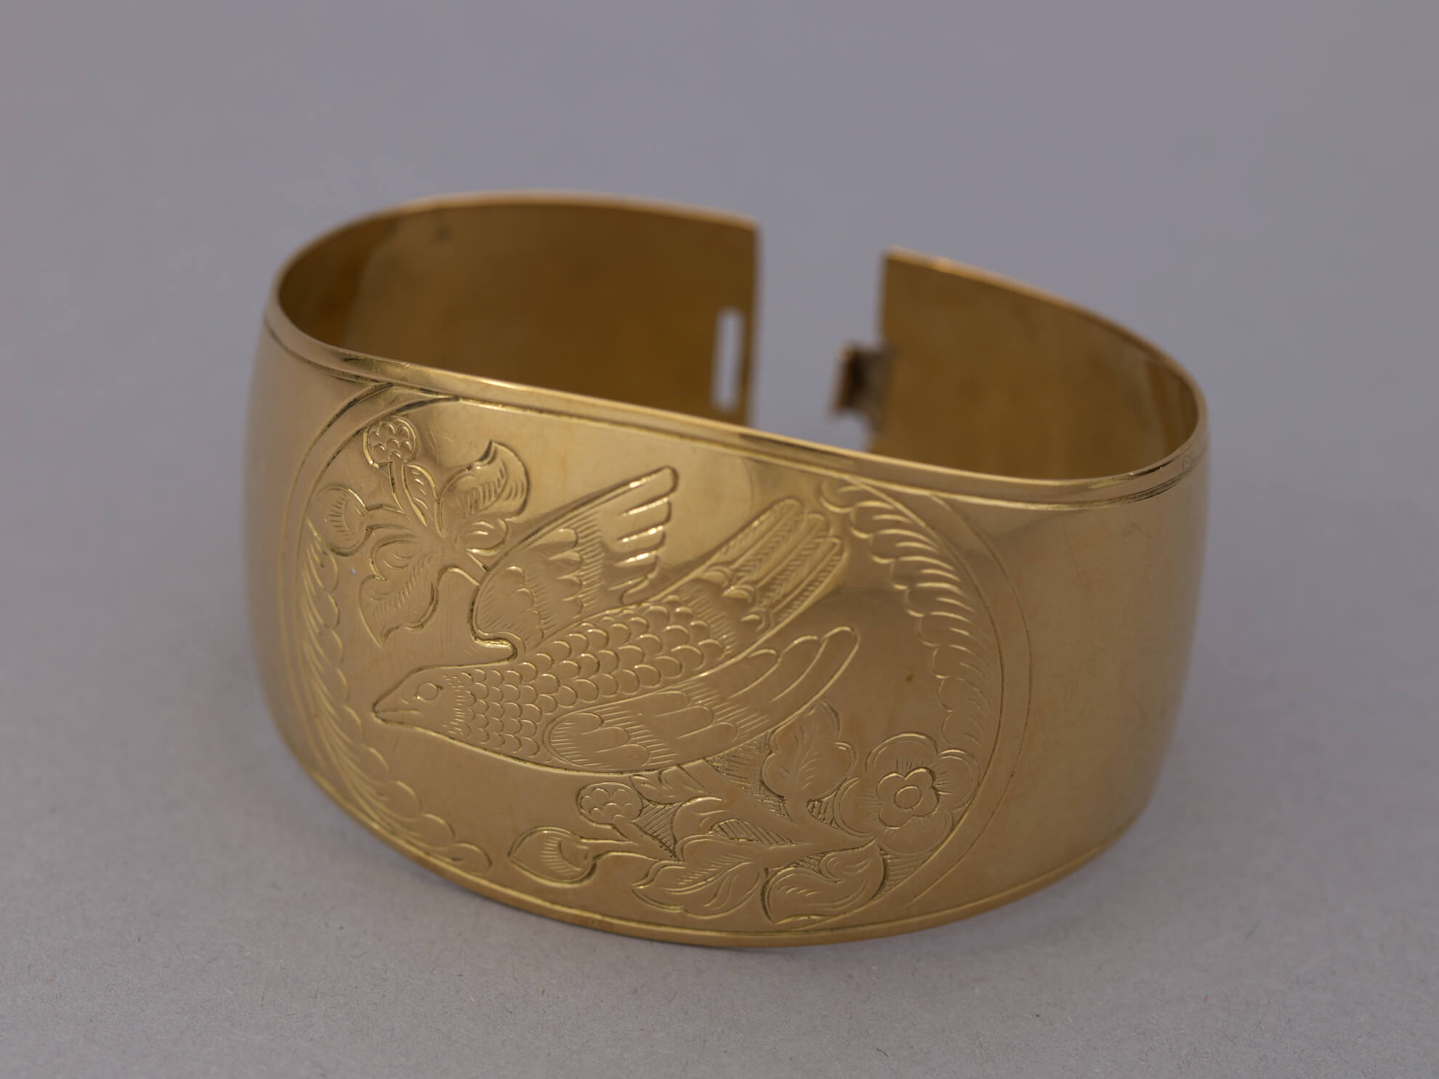
Learning Activity #1
Daxhiigang (Charles Edenshaw), Bracelet, 1909. Dans la culture haïda, les bracelets sont des indicateurs visuels des connaissances de l’oralité et des lignées familiales.

Slide 16
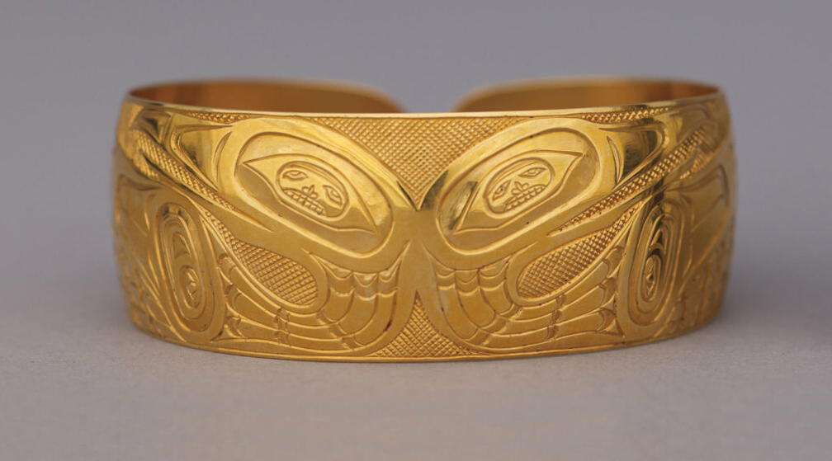
Learning Activity #1
Bill Reid, Bracelet, 1955. Reid considère les bracelets comme faisant partie intégrante de sa pratique et de son étude des formes haïdas.

Slide 17
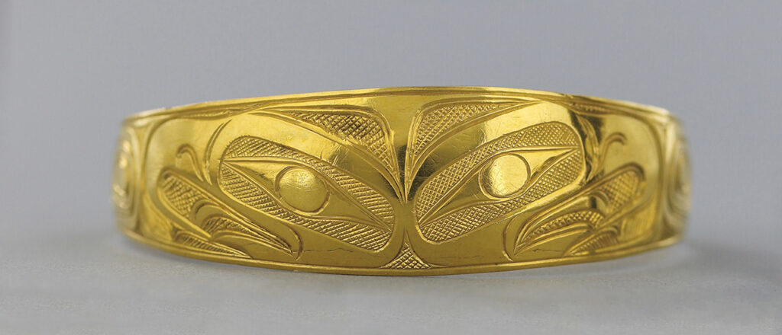
Learning Activity #1
Daxhiigang (Charles Edenshaw), Bracelet, v.1885. Reid a été fasciné par les motifs haïdas après avoir découvert les bracelets en or fabriqués par Daxhiigang.

Slide 18
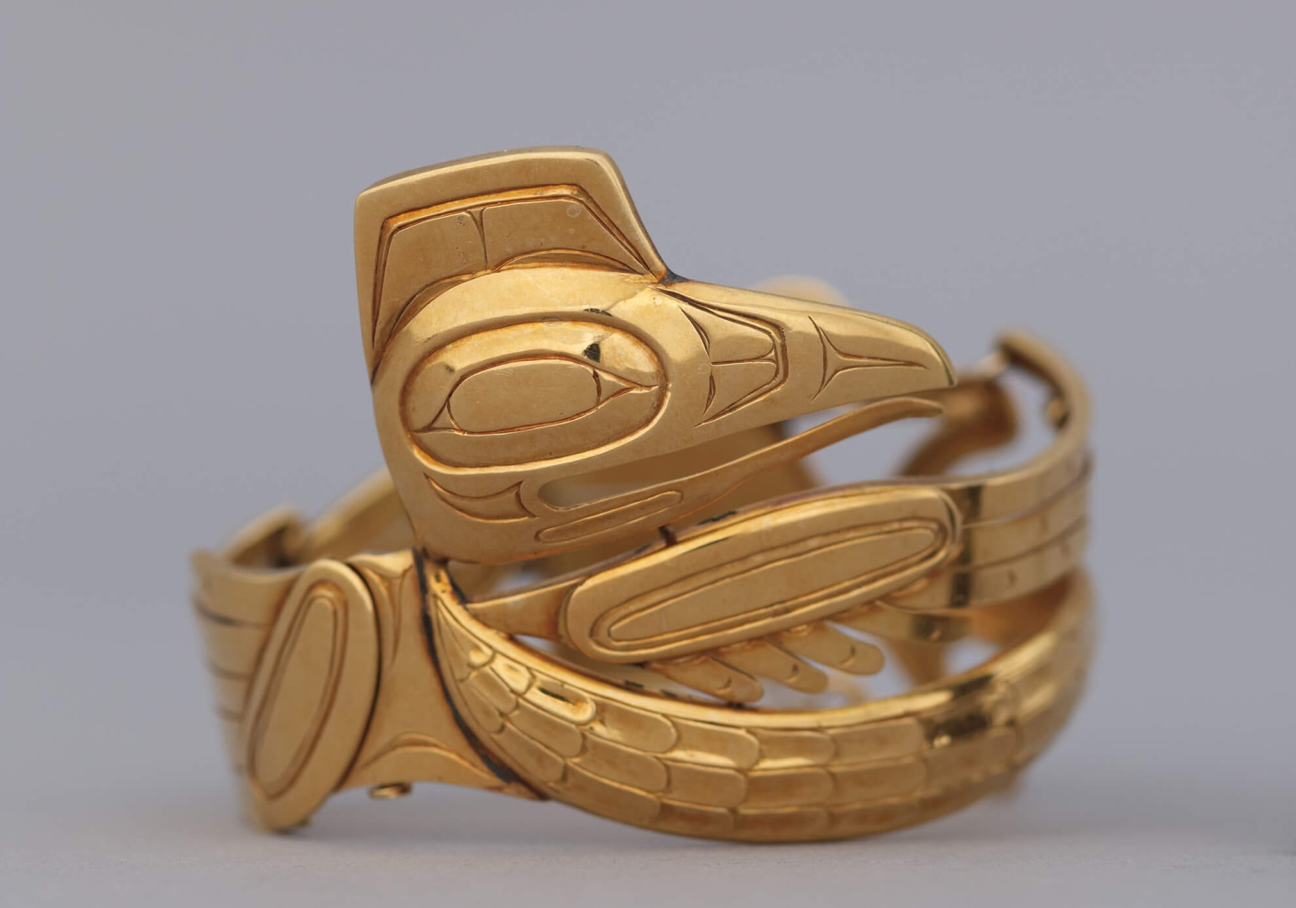
Learning Activity #1
Bill Reid, Hinged Raven Bracelet (Bracelet à charnière avec motif de corbeau), v.1955. Ce bracelet représente le corbeau (Xhuuya), un héros culturel et filou des récits haïdas.

Slide 19
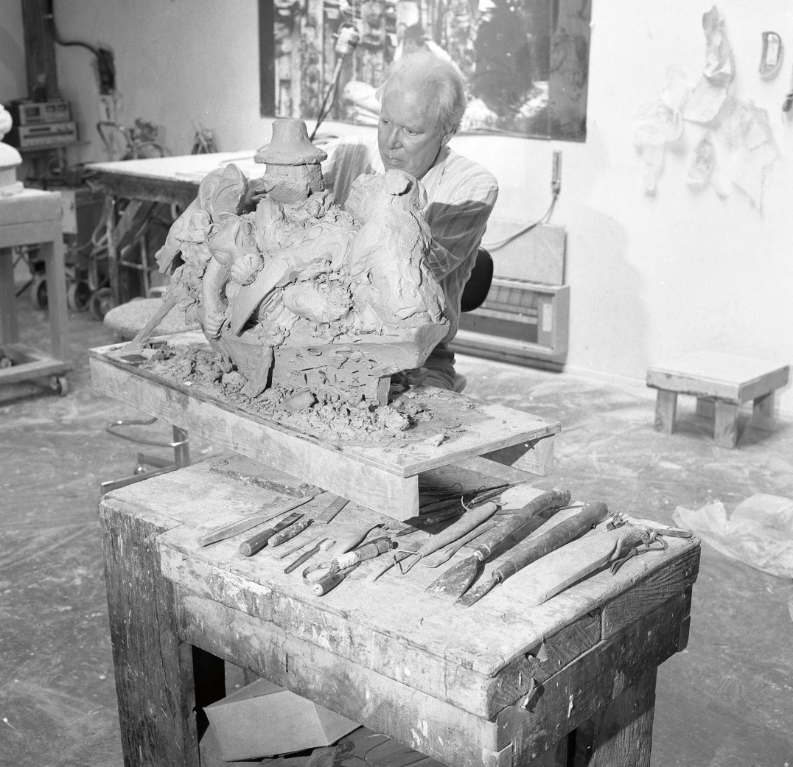
Learning Activity #1
Bill Reid façonnant un modèle d’argile de la sculpture Spirit of Haida Gwaii (Esprit de Haida Gwaii) en 1986.

Slide 20
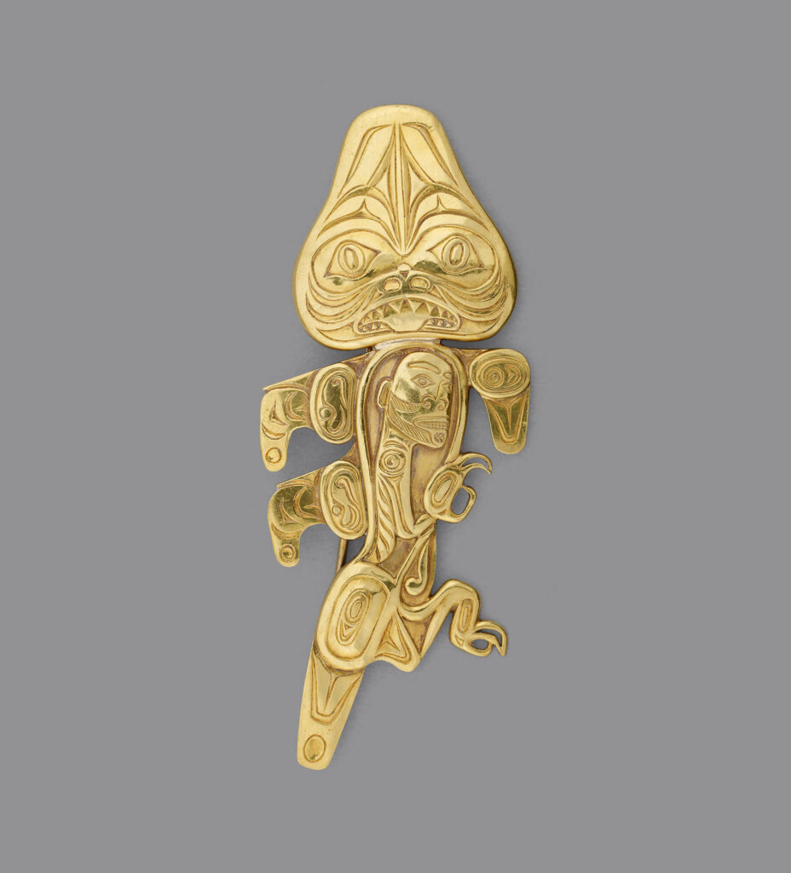
Learning Activity #1
Bill Reid, Dogfish Brooch (Broche chien de mer), v.1959. Le chien de mer est un symbole répandu dans la culture haïda.

Slide 21
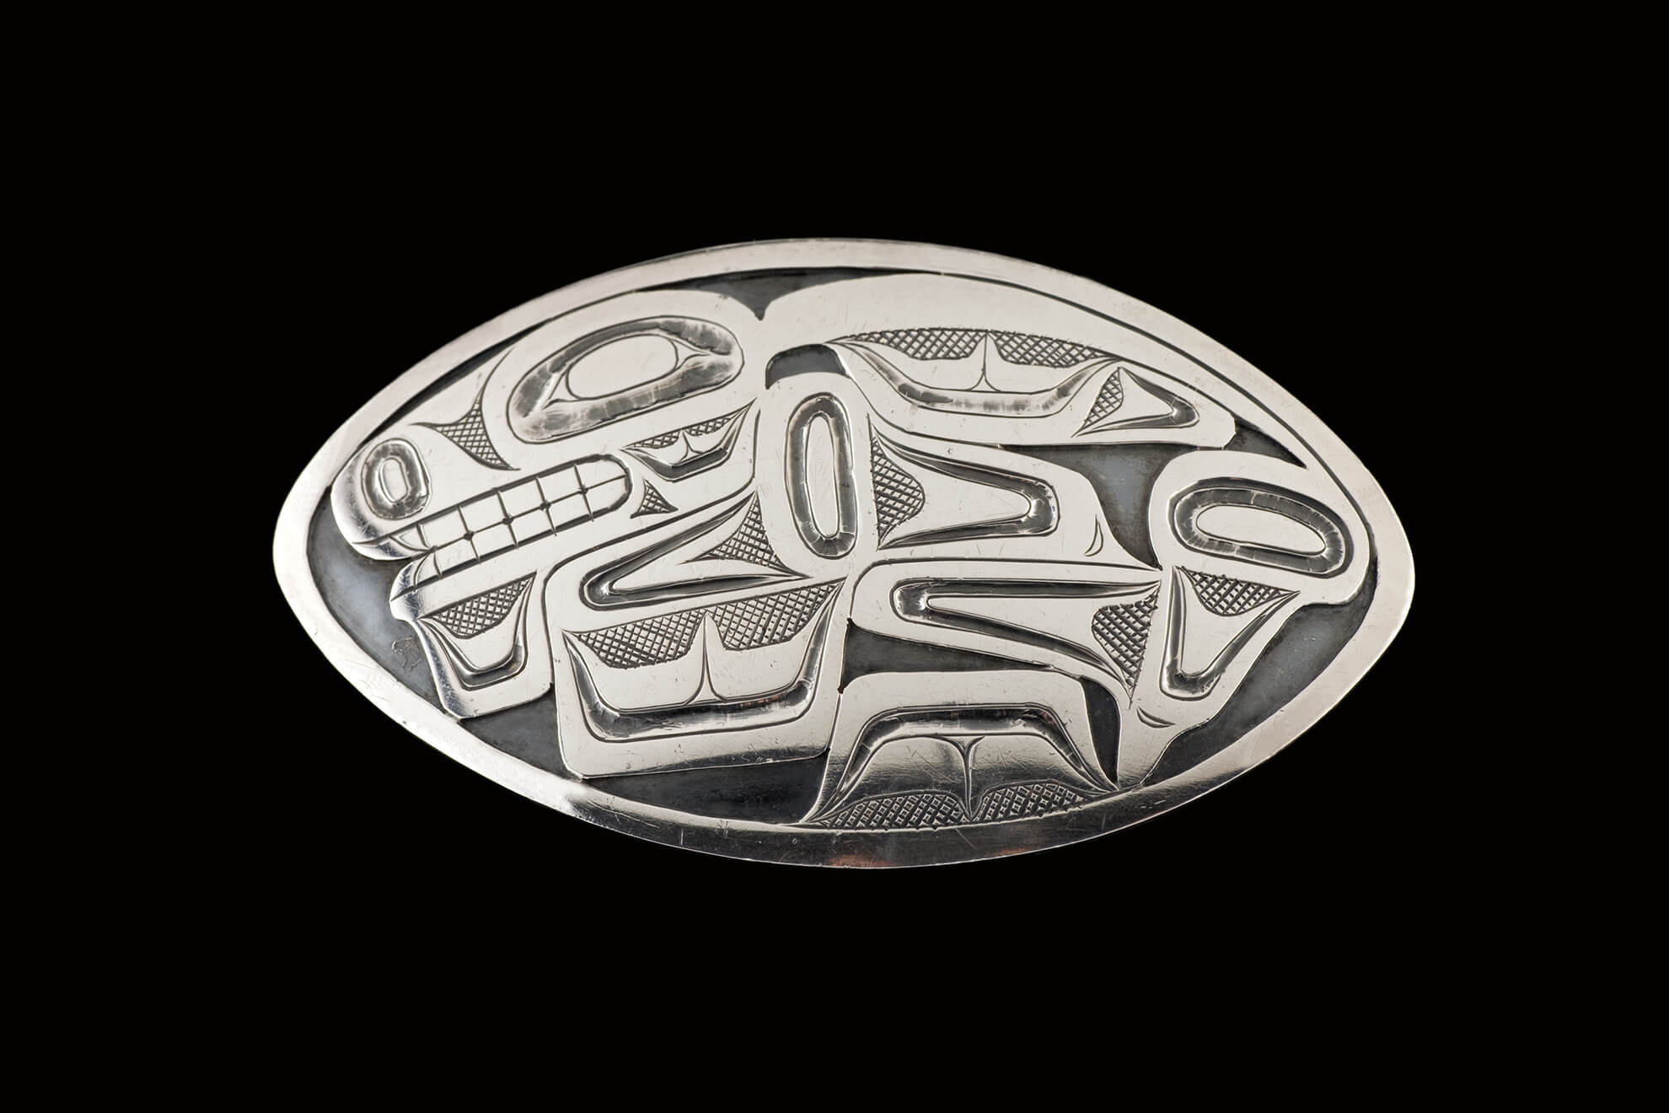
Learning Activity #1
Bill Reid, Tschumos Brooch (Broche Tschumos), 1956. Cette broche appartenait à la mère de Bill Reid, Sophie Reid (née Gladstone).

Slide 22
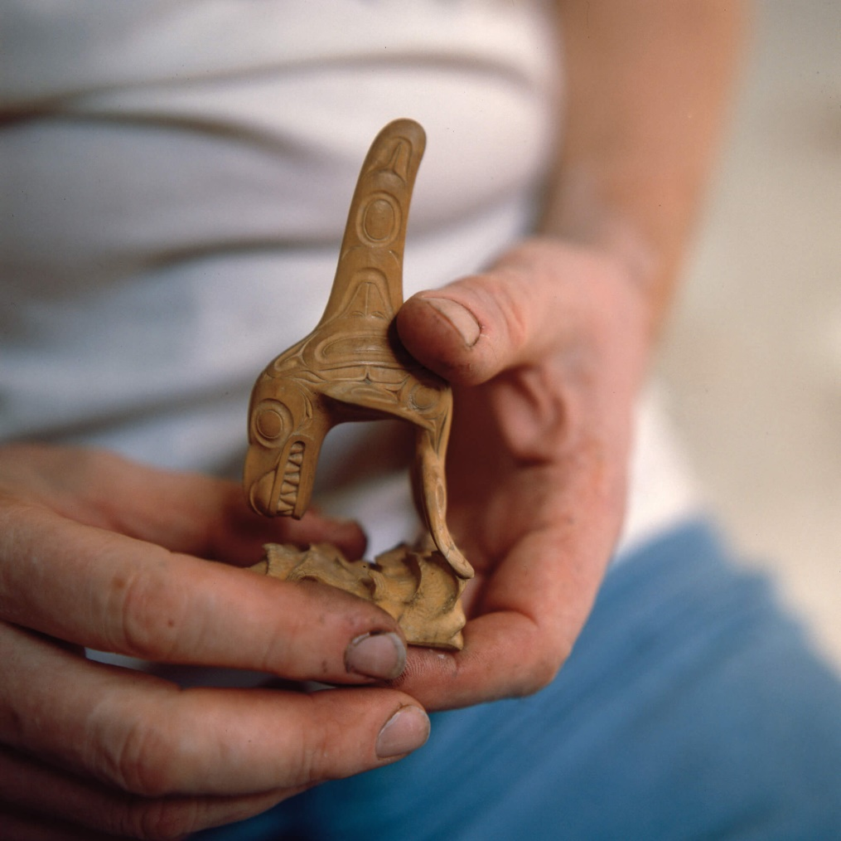
Learning Activity #2
Bill Reid tenant l’œuvre de 1982, Killer Whale (Épaulard), v.1982. Cette minuscule sculpture en buis a inspiré à Reid son bronze monumental Skaana — Killer Whale, Chief of the Undersea World (Skaana, l’épaulard, chef du monde sous-marin).

Slide 23
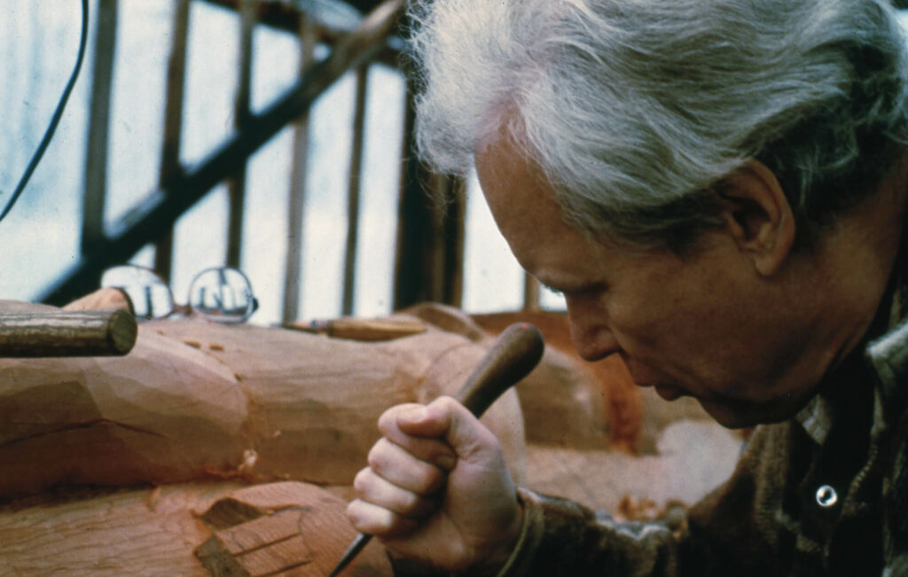
Learning Activity #2
Bill Reid sculptant Skidegate Dogfish Pole (Mât du chien de mer de Skidegate), v.1976.

Slide 24
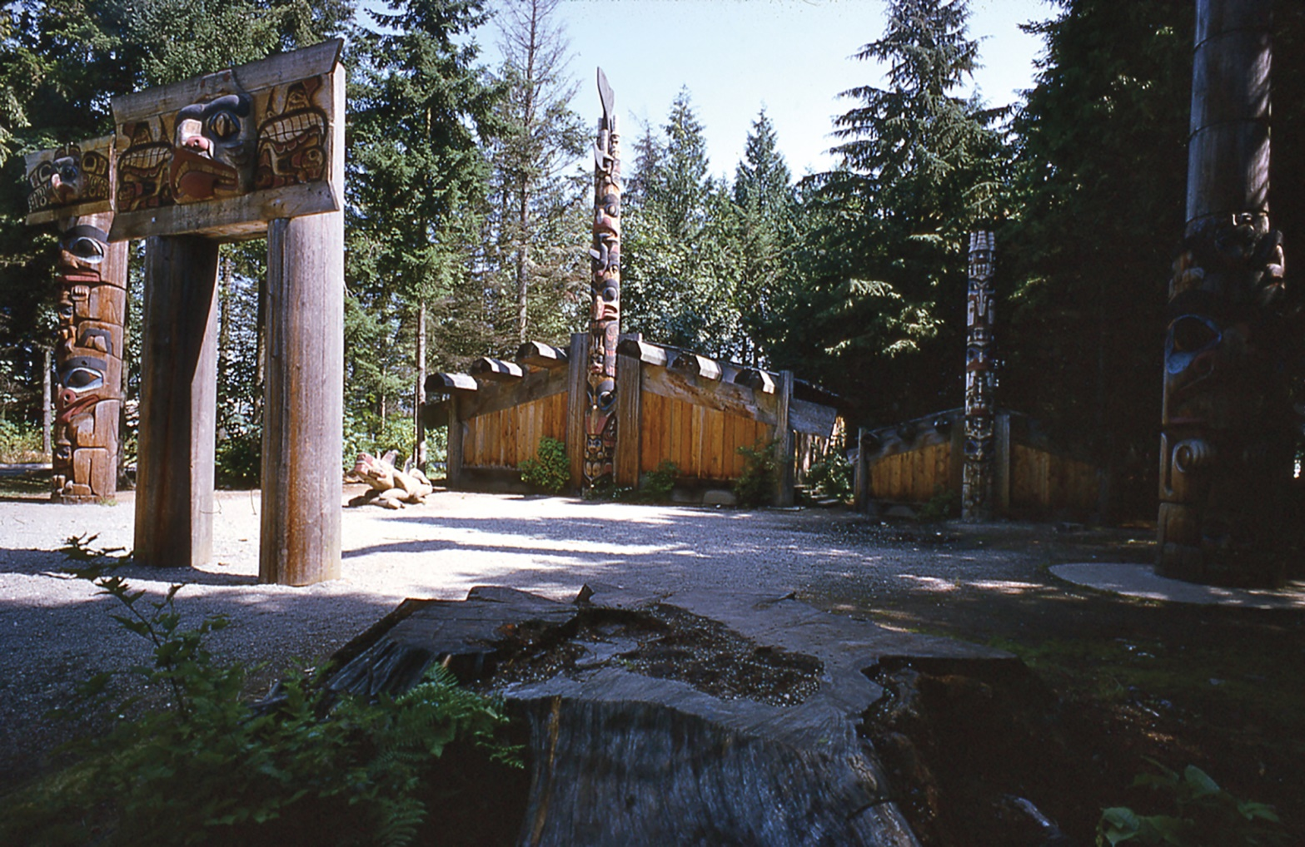
Learning Activity #2
Haida Village (Village haïda), 1958-1962, en 1966. Village haïda est une installation élaborée à l’Université de la Colombie-Britannique, à Vancouver, qui constitue aujourd’hui un étalage impressionnant de mâts de style haïda.

Slide 25
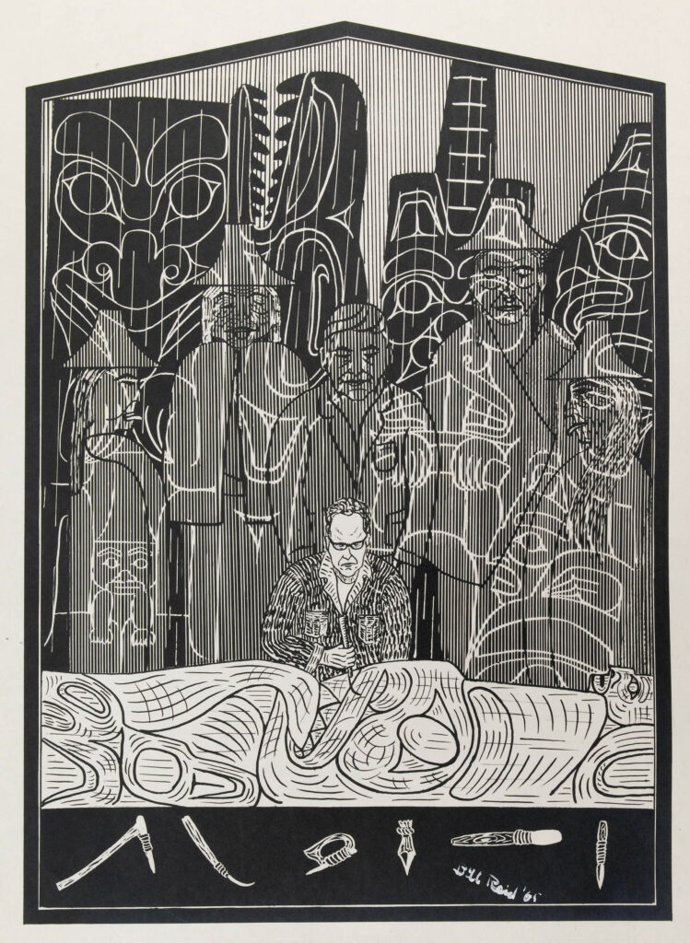
Learning Activity #2
Bill Reid, « Self-portrait illustration » (« Autoportrait illustré »), 1965, tiré de Raven’s Cry (1965) de Christie Harris.

Slide 26
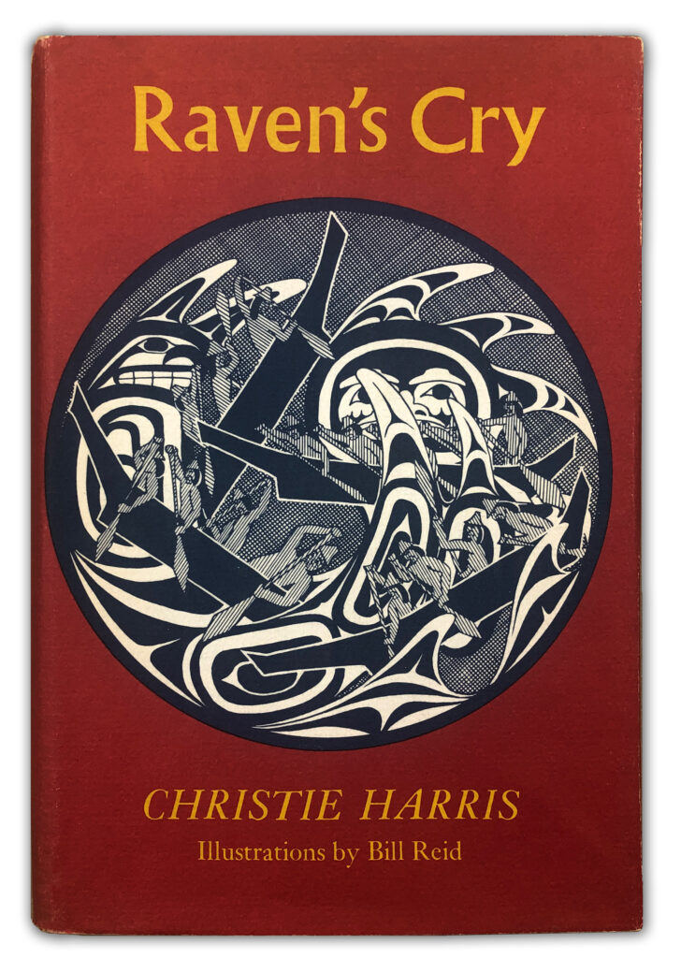
Learning Activity #2
Couverture de Raven’s Cry, 1965, de Christie Harris. Raven’s Cry est un récit romancé de l’histoire haïda qui comprend un personnage inspiré de Bill Reid.

Slide 27
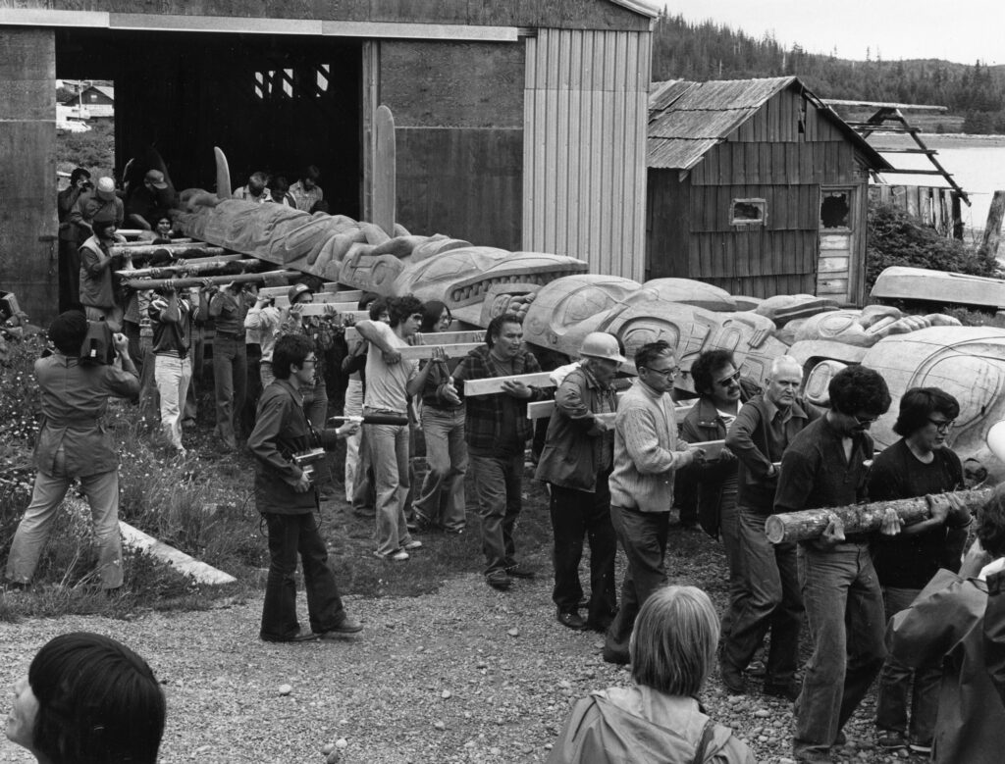
Culminating Task
Les membres de la communauté de Haida Gwaii transportant le Skidegate Dogfish Pole (Mât du chien de mer de Skidegate), 1978.

Slide 28
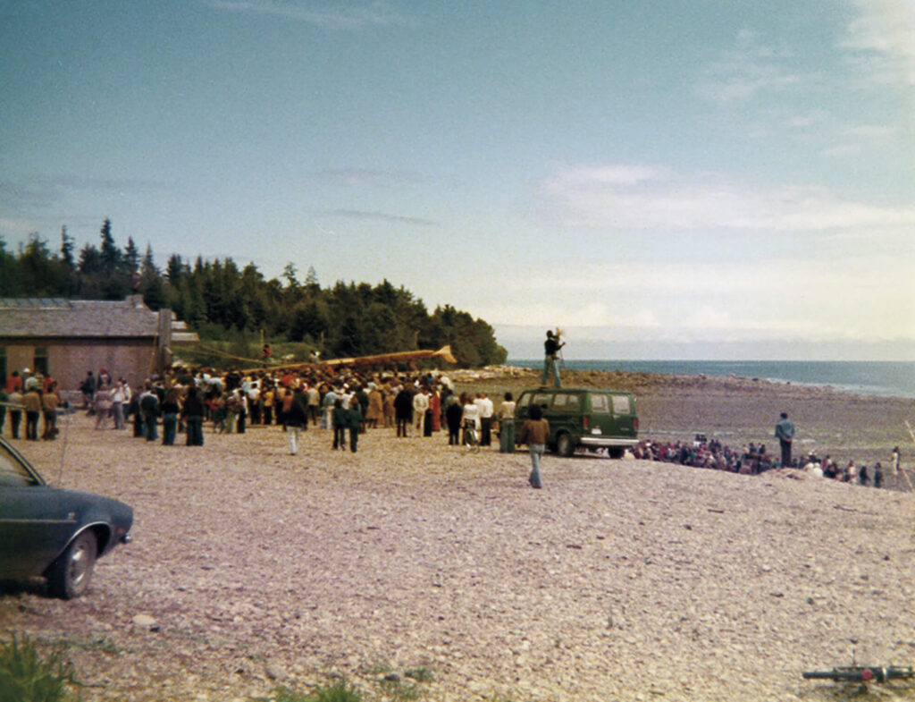
Culminating Task
Cérémonie d’érection du Skidegate Dogfish Pole (Mât du chien de mer de Skidegate), 1978. Cette cérémonie a été organisée par la communauté et a donné lieu à un potlatch de deux jours ainsi qu’à la confection de nouvelles tenues cérémonielles (regalias).

Slide 29
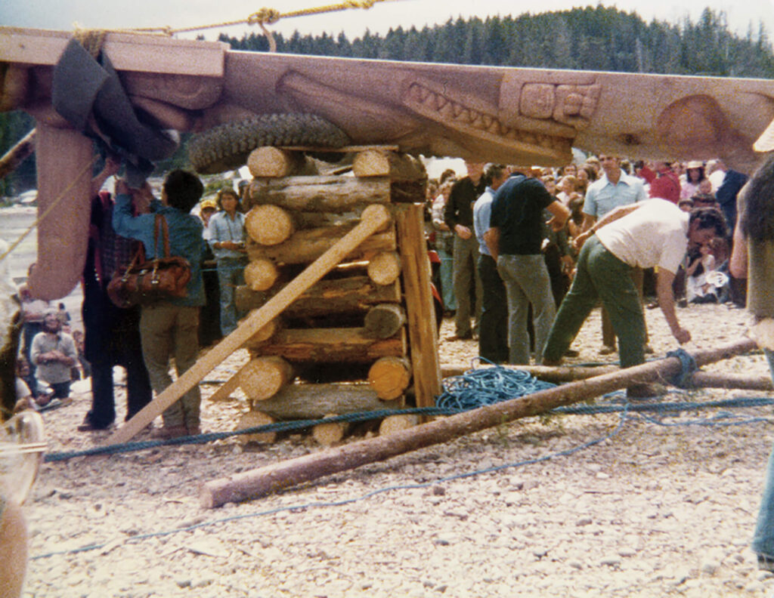
Culminating Task
Cérémonie d’érection du Skidegate Dogfish Pole (Mât du chien de mer de Skidegate) tenue à Skidegate, Haida Gwaii, 1978.

Slide 30
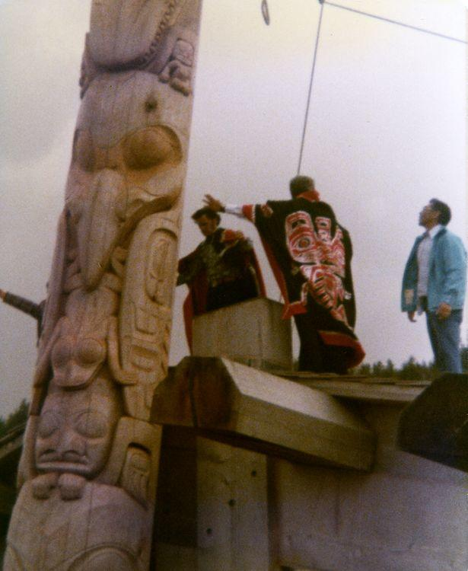
Culminating Task
Cérémonie d’érection du Skidegate Dogfish Pole (Mât du chien de mer de Skidegate) tenue à Skidegate, Haida Gwaii, 1978.

Slide 31
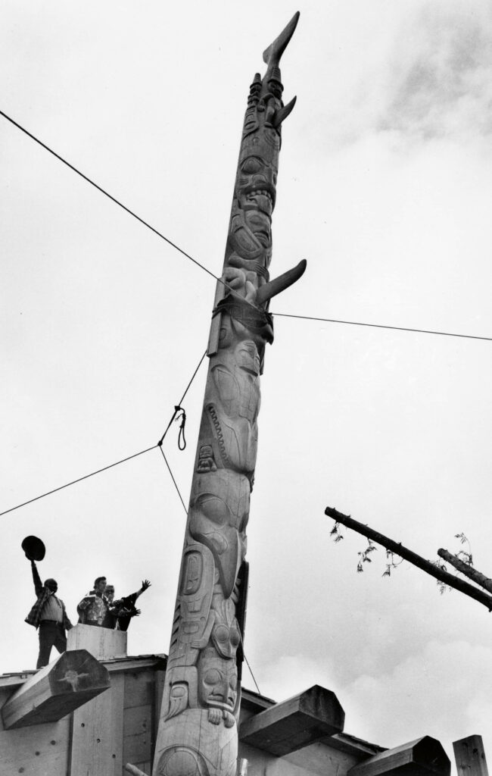
Culminating Task
Applaudissements sur le toit après l’érection du Skidegate Dogfish Pole (Mât du chien de mer de Skidegate), de gauche à droite : Ernie Wilson, Phil Gladstone et Wes Pearson, 1978.

Slide 32
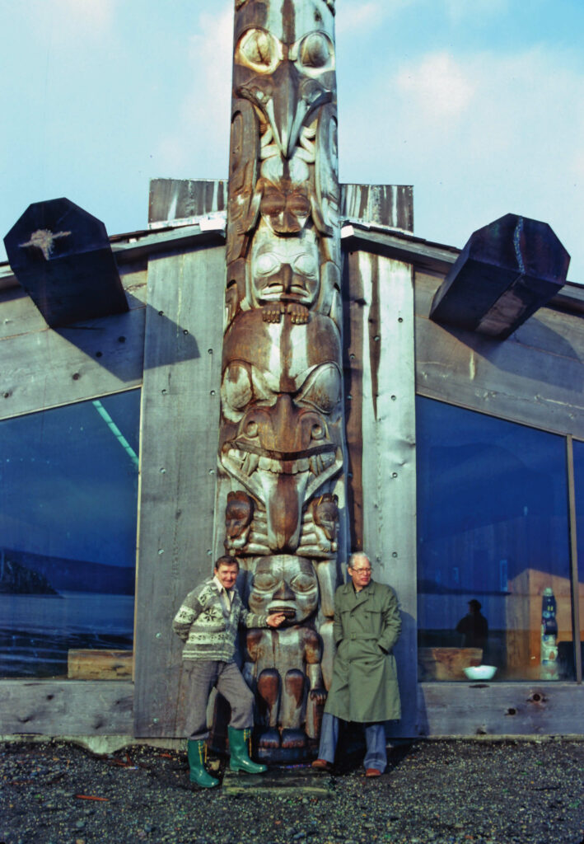
Culminating Task
Longue maison de Skidegate conçue par Rudy Kovach (à gauche) avec un mât totémique de Bill Reid (à droite), 1978.

Slide 33
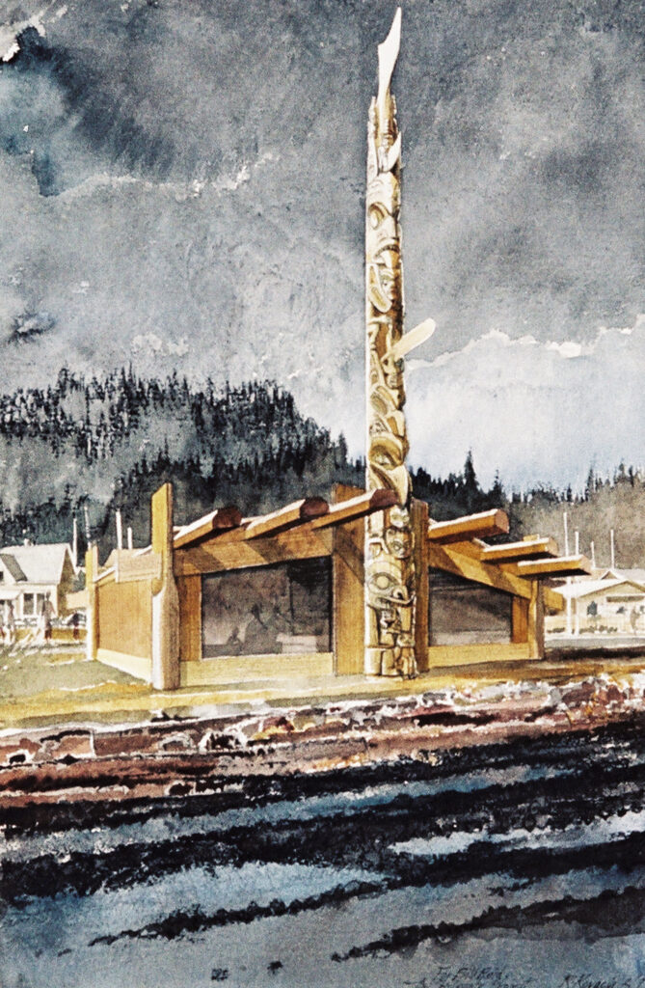
Culminating Task
Rudy Kovach, The Skidegate Project (Le projet Skidegate), 1977. Dans cette image, l’artiste s’imagine l’érection du Mât du chien de mer de Skidegate in situ, un an avant qu’il ne soit terminé.

Slide 34
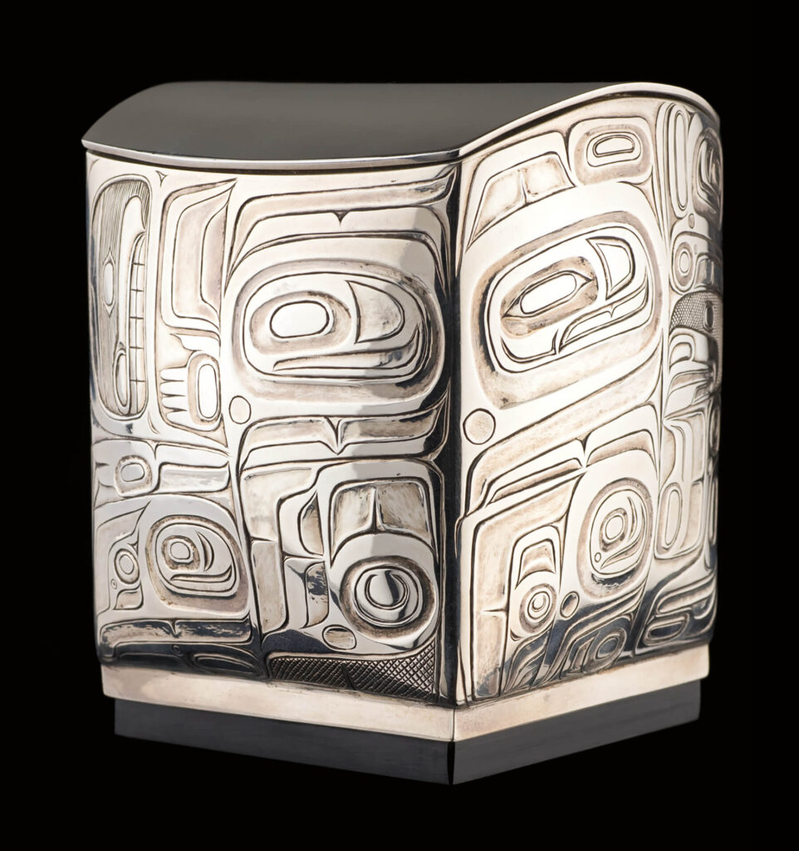
Bill Reid, The Final Exam (L’examen final), 1964. Reid confectionne cette petite boîte en argent en étudiant des collections d’art haïda.

Slide 35
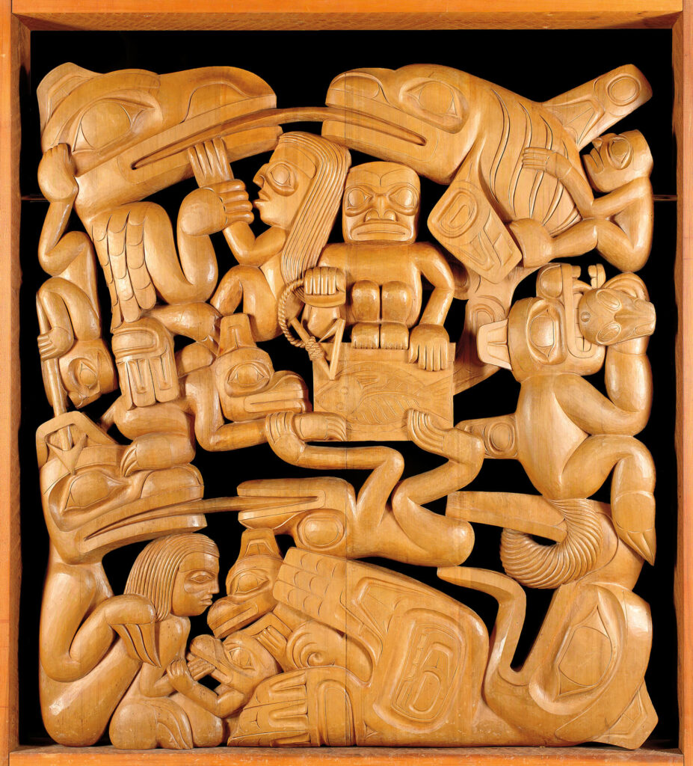
Bill Reid, Cedar Screen (Paravent de cèdre), 1968. Cette œuvre est la première tentative à grande échelle de Reid dans la combinaison de plusieurs récits mythiques sous la forme d’un panneau à relief rectiligne au lieu d’un panneau linéaire ou d’un mât.

Slide 36
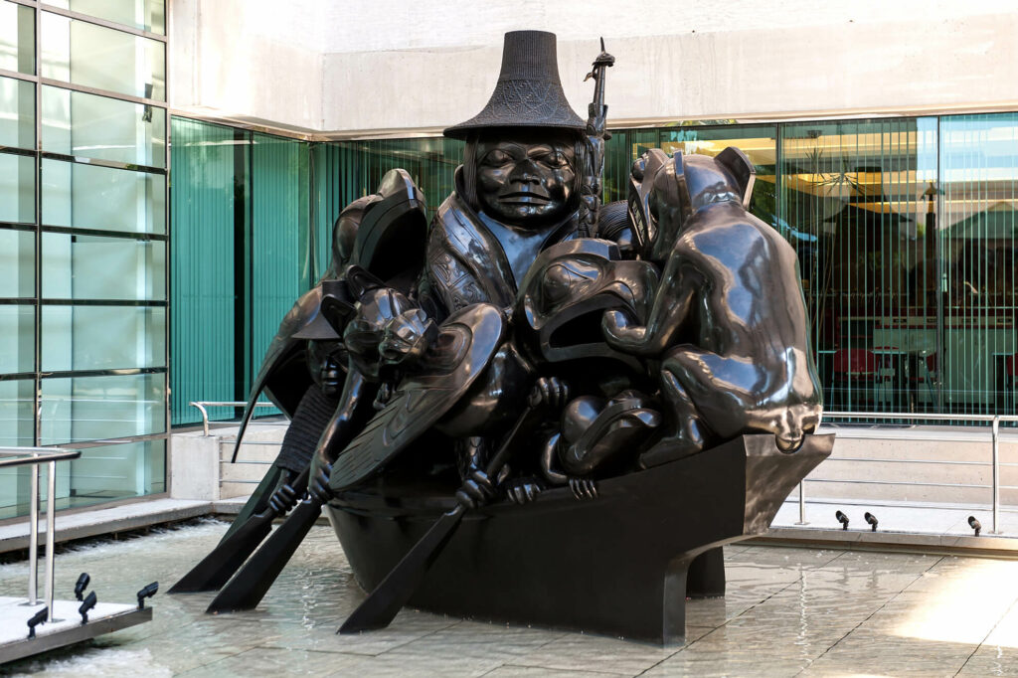
Bill Reid, Spirit of Haida Gwaii, The Black Canoe (Esprit de Haida Gwaii : le canot noir), 1991. Cette œuvre est exposée à l’Ambassade du Canada à Washington.

Slide 37
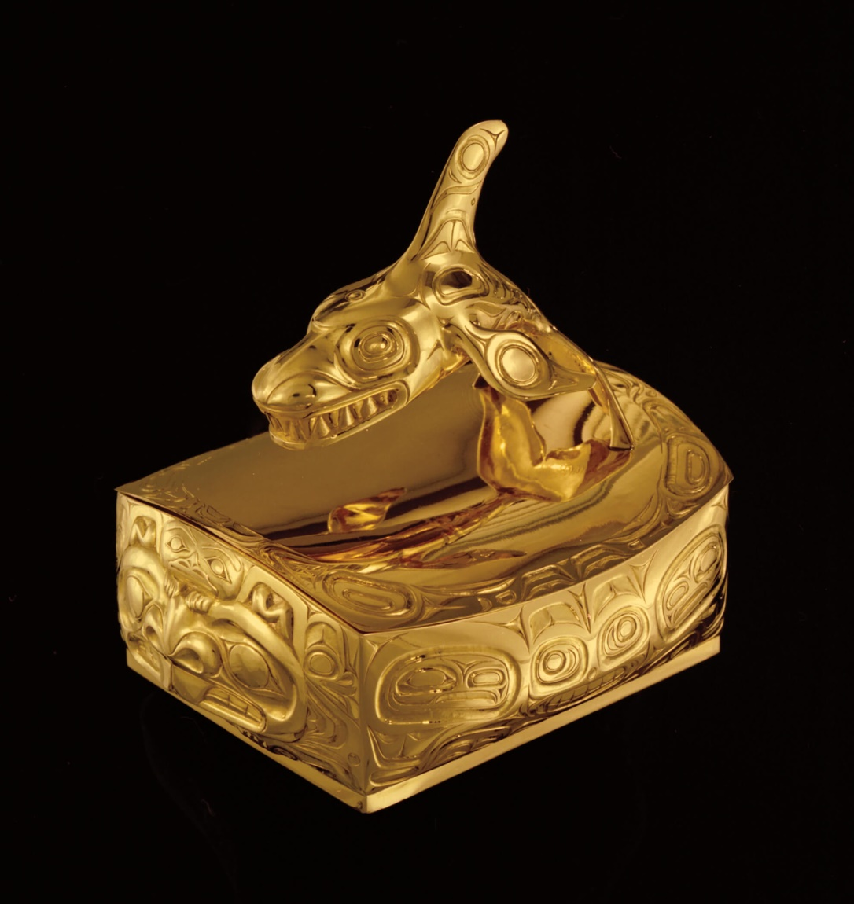
Bill Reid, Killer Whale Box with Beaver and Human (Boîtier épaulard avec castor et humain), 1971. Ce boîtier démontre la capacité de Reid à honorer et à transformer d’importants emblèmes de la culture haïda.

Slide 38
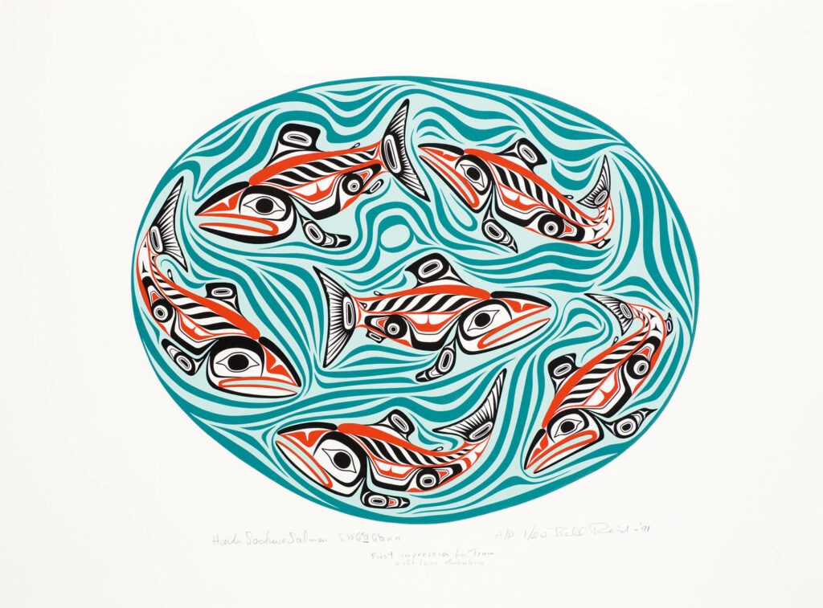
Bill Reid, Sgwaagan – Sockeye Salmon Pool Sgw’ag’ann (Sgwaagan, étang de saumons sockeye Sgw’ag’ann), 1991.

